Slide 1
CNN을 활용한 캡차 분석 Analysis CAPTCHA Using CNN

Slide 2
캡차(CAPTCHA) =
Completely Automated Public Turing Test to Tell Computers and Humans Apart
사람과 기계를 구별하는 기술
기계가 이해하지 못하도록 구현

Slide 3
기계가 인식하기 어려운 그림으로 만들어진 숫자 or 문자를 보여주고 입력 요구
Show hard number or character image for machine and demand from user to input what is number(or character)

Slide 4
Simple Image

Slide 5
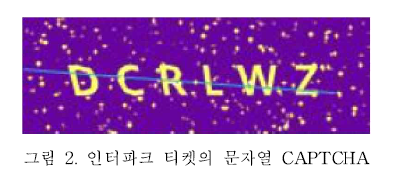
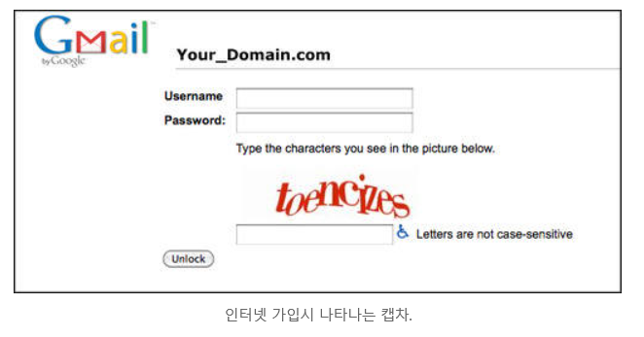
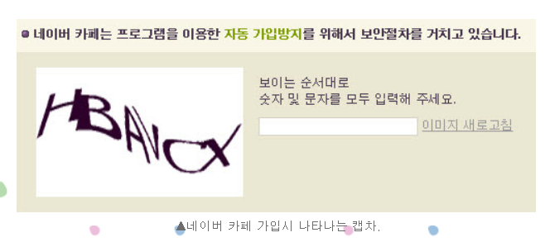
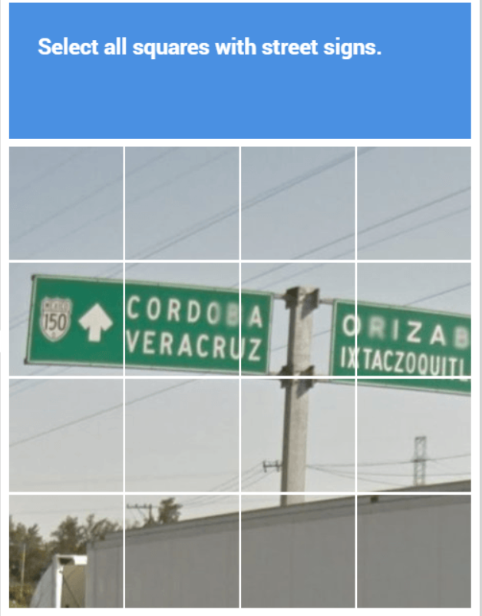
인터파크 티켓 예매시 인증을 요구하는 캡차
리그오브레전드 본인인증시 답을 요구하는 ReCaptch

Slide 6
캡차가 필요한 이유
Why need CAPTCHA?

Slide 7
악의적으로 사용되는 Bot을 막기 위해
To prevent bot maliciously used

Slide 8
2~3분 안에 수천개의 이메일 계정을
만들 만큼 반복작업 빠르게 처리
-> 스패머들 : 스팸메시지 대량 전송 가능
Spammer sends a lot of spams using bot.
같은 댓글을 여러 번 쓰는 작업,
댓글에 좋아요 횟수 조작
-> 네이버 드루킹 댓글조작 사건 등
Writing the same comment multiple
Times, using bot.

Slide 9
But 이러한 캡차로 봇을 막는 시스템,
과연 안전한가?
Is it(CAPTCHA System) safe?

Slide 10
Why 안전하지 않을까?
= 발표의 주제 (title)
분석한 논문 =
CNN을 이용한 문자열 캡차 공격
Attack CAPTCHA Using CNN

Slide 11
1. CNN을 이용한 문자열 캡차 공격
본 논문에서는 인터파크 티켓에서 사용되는 캡차를 다룸
Deal with below CAPTCHA from Ticket Site.

Slide 12
18개의 대문자 영문자, 길이 = 6
문자들 = 서로 같은 색, 뒤의 단색배경
문자열 주위 작은 점 분포, 가운데 직선
이미지 크기 고정, 배경 색, 문자열 색 재사용됨

Slide 13
목적(Purpose) =
기계가 캡차를 인식하도록 학습시키기
(Let the machine learn to recognize the CAPTCHA)

Slide 14
기법(Two techniques used)
1. Image Processing
2. Image Argumentation

Slide 15
1. Image Processing
캡차 이미지 파일에서 단일 문자 이미지 추출 과정
The process of extracting a single character image from a CAPTCHA image file.
C++환경의 OpenCV 라이브러리 이용
* 잡음 제거(Morphology 연산 이용)
* 단일 문자 영역 분리(findContours() function 이용)

Slide 16
잡음 제거 Noise removal
(점(dot), 색(color), 선(line) 등)
-In CNN, it is Convolution Step
Morphology 연산 이용

Slide 17
단일 문자 영역 분리
Single character region separation
-In CNN, it is Pooling Step
findContours()
function 이용)

Slide 18
2. Image Argumentation
이미지 데이터에 특정 확률로 왜곡을 추가하여 데이터의 개수를 증폭시키는 작업
To increase the number of data by using technique “distortion” to image data with a certain probability.

Slide 19
Image Processing
단일 문자 이미지 데이터
(Single character image data 3000개)
문자당 평균 167개의 이미지 데이터
(167 image datas per one character, because CAPTCHA used 18 big Alphabets)
Image Argumentation
영문자(18개) 레이블당 1500개씩 27000개 데이터
1500 datas per one character -> 27000 datas

Slide 20
27000개의 단일 문자 이미지
학습(learning) dataset
CNN모델 중 Google의 Inception V3모델 이용
1800개의 CAPTCHA
(한 캡차당 6개의 문자 총 10800개의 데이터)
=> 인식 성능 측정
(Cognitive performance measurement)을 위한 dataset

Slide 21
<결과 분석 (Result Analysis)>
Image Processing 과정에서 잡음 제대로 제거되지 않은 이미지 포함됨
(Monophology연산만으로는 한계)
=> 픽셀 단위의 잡음을 제거하는 알고리즘 필요
It is difficult for Image Processing to use Monophology Calculate
So, we need new Algorithm for deleting Pixel-based Noise.

Slide 22
<결과 분석 (Result Analysus)>
1800개의 캡차 중 1531개 성공적 인식(85.05%)
10800개의 단일 문자 데이터 중 10498개 성공적 인식(97.20%)
Success 1531 CAPTCHAS among 1800CAPTCHAs
Success 10498 single character among 10800

Slide 23
인식률 상위(High) 문자 : A, B, D, L, N, T
(medium)중위 : C, E, K, S, U
하위(Low) : M, P, Q, R, U, W, X

Slide 24
이 논문의 결론(Result)
국내 티켓 예매 사이트(인터파크) => 새로운 알고리즘을 통해 보완된 캡차 도입 권고
Interpark(Ticket Site) need to use new powerful algorithm making CAPTCHA.

Slide 25
<부족했던 점. Lack of the presentation>
사실 처음 주제는 머신러닝을 활용한 캡차 분석
First, the title is “Analysis of CAPTCHA Using Machine Learning”

Slide 26
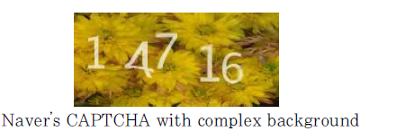
SVM알고리즘을 이용한 네이버 카페 캡차 공격

Slide 27
구글의 API를 활용해 ReCAPTCH공격하는 방법 존재

Slide 28
캡차 서비스의 종류가 다양하여 각 종류마다 캡차를 공격하는 다양한 논문이 존재
There are various kinds of papers attacking the CAPTCHA for eacy type of CAPTCHA service.
각 논문에서 사용되는 머신러닝 알고리즘을
비교 분석하며 캡차 서비스의 불안정성을 강조하며 발표를 마치려 했으나 내용이 많아져 시간이 부족했습니다.
many algorithm of attacking CAPTCHA, tried to finish the comparative analysis and announcement, but No time..

Slide 29
If I have more time, I want to attempt to attack ReCAPTCHA using google API.

